Slide 1
SSafety 유모차
Team My WaY
20132752 한승진
20130000 원영건

Slide 2
작품 개요
부모님의 부주의나 예상치 못한 위험에 의한
아이의 안전을 최우선으로 하

Slide 3
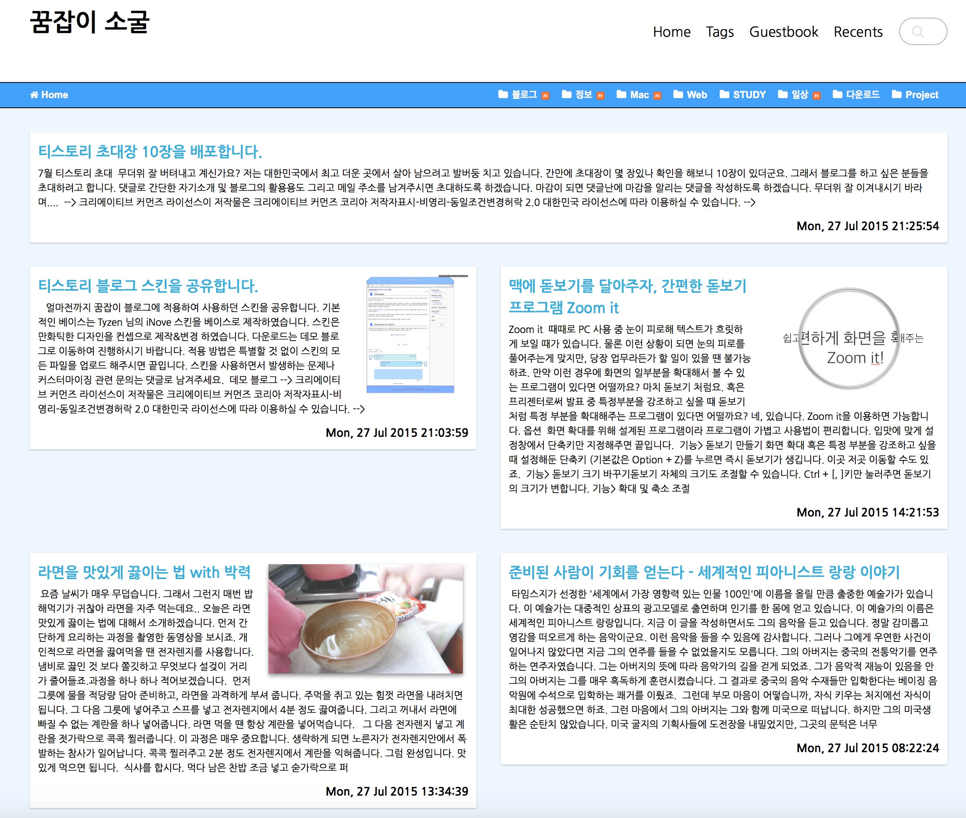
CONTENT Include Photo
This is a my blog

Slide 4
CONTENT Include Movie
ㅊ

Slide 5
CONTENT Include Chart

